Slide 1

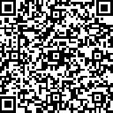
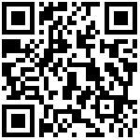
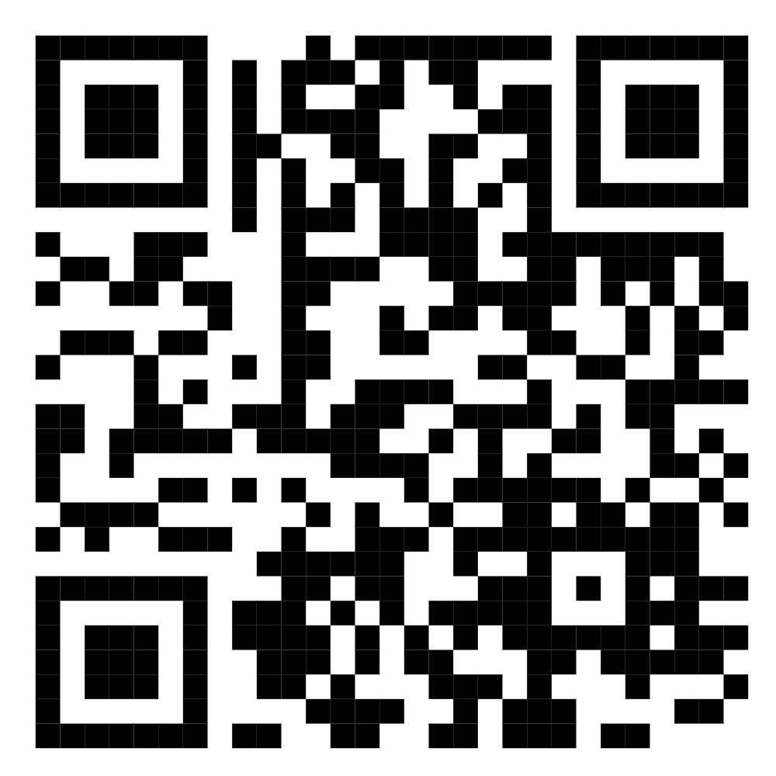
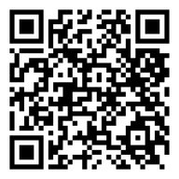
Друзі, підписуйтеся на офіційні сторінки Державної податкової служби України у соціальних мережах, де ви зможете переглянути новини, актуальні роз'яснення податкових новацій, а також інфографіки, коментарі керівництва, фахівців служби! Буде корисно та цікаво!
Головне управління ДПС у м. Києві
Актуалізація даних місцезнаходження/місцепроживання фізичних осіб – підприємців до даних Державного реєстру фізичних осіб – платників податків шляхом внесення змін засобами інформаційно – комунікаційної системи «Електронний кабінет»
сторінка ДПС з інформацією щодо адрес розташування та графіків роботи Офісів податкових консультантів
сторінка ДПС на «Facеbook»
Мобільний застосунок «Моя податкова»:
Інформаційні матеріали на субсайті ГУ ДПС у м. Києві (субсайт також доступний для людей із порушенням зору)
Офіційний веб-портал Державної податкової служби України: tax.gov.ua
Інформаційно-довідковий департамент ДПС: 0-800-501-007
Грудень
2025
3

Slide 2
тРАВ
Головне управління ДПС у м. Києві повідомляє, що фізичні особи – підприємці, можуть переглянути інформацію про реєстраційні та облікові дані щодо своєї підприємницької діяльності, в режимі «Облікові дані платника» у приватній частині ІКС «Електронний кабінет» після проходження користувачем електронної ідентифікації онлайн з використанням кваліфікованого електронного підпису будь-якого акредитованого центру сертифікації ключів – кваліфікованого надавача електронних довірчих послуг або через Інтегровану систему електронної ідентифікації – id.gov.ua.
Звертаємо увагу, що для внесення інформації про зміну даних щодо фізичних осіб – підприємців, необхідно звертатись до органу виконавчої влади, що реалізує державну політику у сфері реєстрації фізичних осіб – підприємців, тобто до відповідних органів державної реєстрації.
У разі внесення інформації про зміну місцезнаходження/місцепроживання фізичних осіб – підприємців, обов’язковим є одночасне подання до контролюючого органу, заяви про внесення змін до Державного реєстру фізичних осіб – платників податків за формою № 5ДР. Слід зазначити, що Державною податковою службою України.
Запроваджено електронний сервіс – подання відомостей для реєстрації фізичної особи/внесення змін до Державного
реєстру фізичних осіб – платників податків
засобами електронного сервісу «Електронний кабінет».
Подати Заяву за формою № 5ДР можливо засобами електронного сервісу «Електронний кабінет» на офіційному вебпорталі Державної податкової служби України, з використанням кваліфікованого електронного підпису (електронна адреса: https://cabinet.tax.gov.ua).
Контакт-центр ДПС: https://tax.gov.ua/others/kontakt-tsentr/
Мобільний застосунок «Моя податкова»:
Android https://play.google.com/store/apps/details?id=my.tax.gov.ua
iOS https://t1p.de/lgu5a
Онлайн-навчання:
https://tax.gov.ua/baneryi/onlayn-navchannya/
Для оперативної комунікації з інститутами громадянського суспільства в ДПС Києва діє комунікаційна податкова платформа:
kyiv.ikc@tax.gov.ua
Підпишись на YouTube-канал ДПС Києва:
https://cutt.ly/UgBni5e
1
2

